Slide 1
Ứng dụng hỗ trợ xe buýt Bình Định

Slide 2



Nhóm phát triển
Ung Minh Hoài Trưởng nhóm
Nguyễn Thị Thu Liễu Thành viên
Thái Bá Tường Thành viên

Slide 3
Mục lục
1. Giới thiệu
2. Nội dung chính
Database
Các chức năng
Chi tiết các chức năng
3. Thành tựu/Hạn chế
4. Hướng phát triển

Slide 4
1.
Giới thiệu

Slide 5
Xe buýt ngày càng trở thành phương tiện di chuyển công cộng phổ biến, mọi người được khuyến khích sử dụng xe buýt nhiều hơn vì độ an toàn và thân thiện với môi trường.
Ở Bình Định, xe buýt được mọi người sử dụng một cách rộng rãi nhưng lại có rất nhiều vấn đề bất cập.
Từ lí do đó, BusMap đã ra đời với mục đích sẽ giúp cho mọi người đi xe buýt tốt hơn và thuận tiện hơn.

Slide 6
2.
Nội dung chính

Slide 7
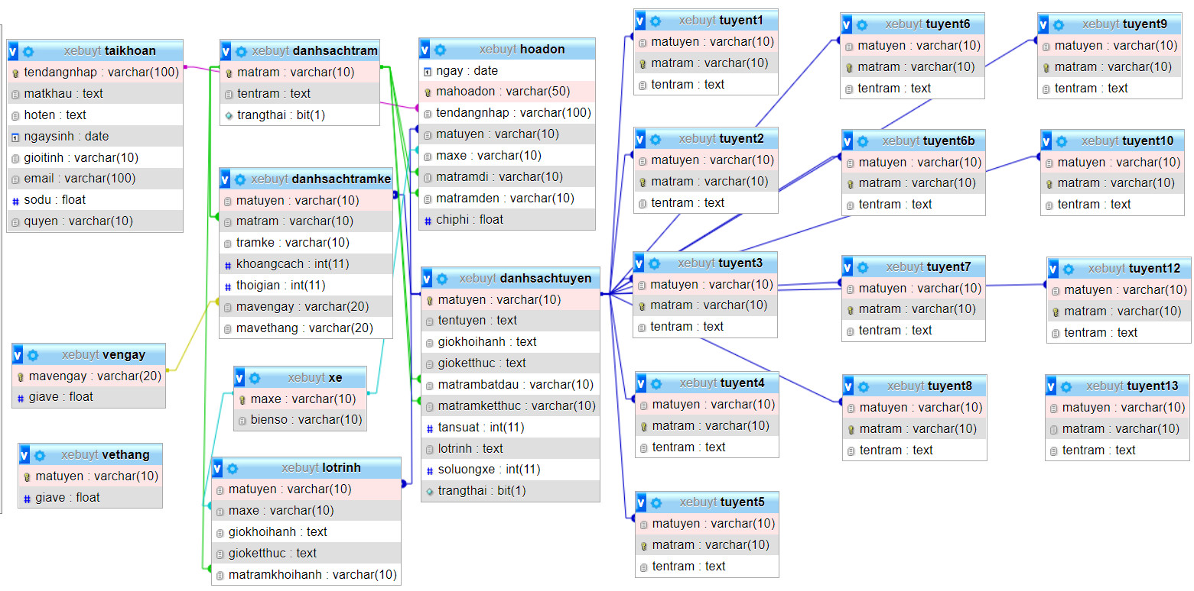
Thiết kế Database
Sơ đồ diagram

Slide 8

Các chức năng dành cho người dùng
Đăng nhập
Đăng ký
Xem thông tin tài khoản
Liên hệ
Thay đổi thông tin
Hướng dẫn
Đổi mật khẩu
Về chúng tôi
Thông tin tuyến
Tìm đường
Tra cứu

Slide 9
Các chức năng dành cho người quản lý
Quản lý người dùng
Quản lý tuyến
Quản lý trạm

Slide 10
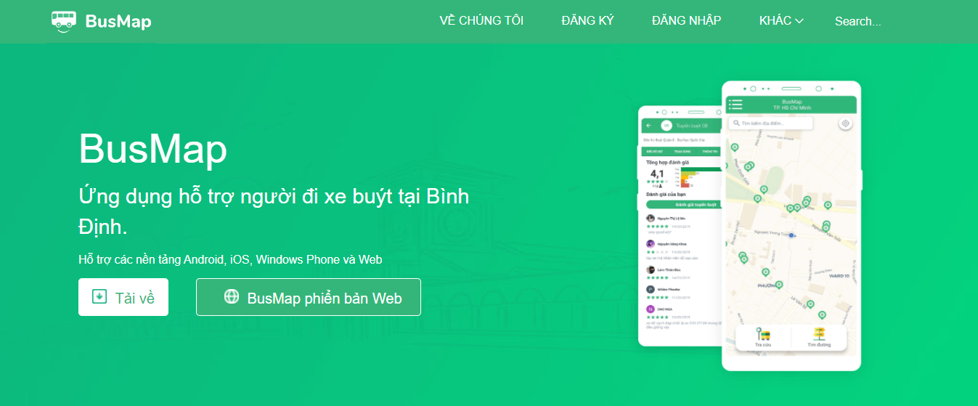
Chi tiết chức năng

Slide 11
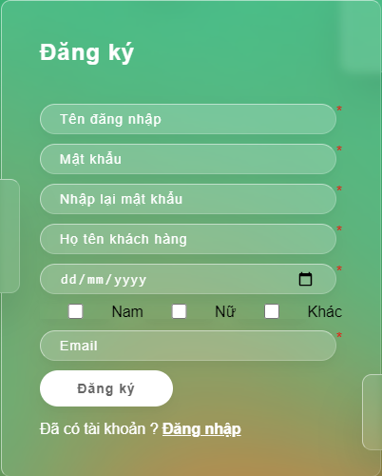
Đăng ký
Nhập đầy đủ thông tin theo form
Kiểm tra các điều kiện để đăng ký tài khoản. Bấm nút “Đăng ký”
Sau khi đăng ký thành công. Bấm vào “Đăng nhập” để chuyển sang trang Đăng nhập

Slide 12
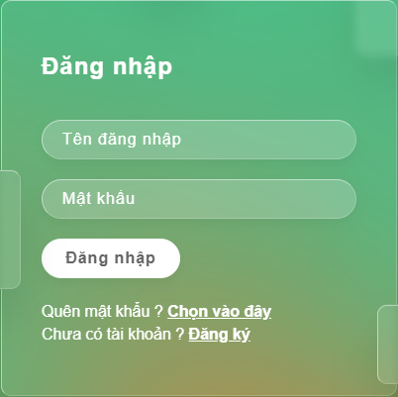
Đăng nhập
Nhập tên đăng nhập và mật khẩu
Bấm nút “Đăng nhập” để truy cập vào ứng dụng
Trường hợp quên mật khẩu nhấn “Chọn vào đây” để lấy lại mật khẩu
Bấm vào “Đăng ký” khi chưa có tài khoản

Slide 13
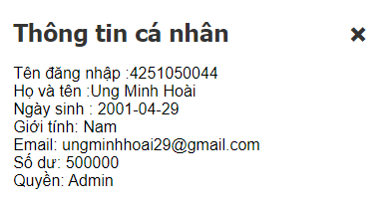
Xem thông tin
Sau khi đăng nhập, để xem lại thông tin tài khoản chọn tính năng “Người dùng” sau đó bấm chọn “Xem thông tin”

Slide 14
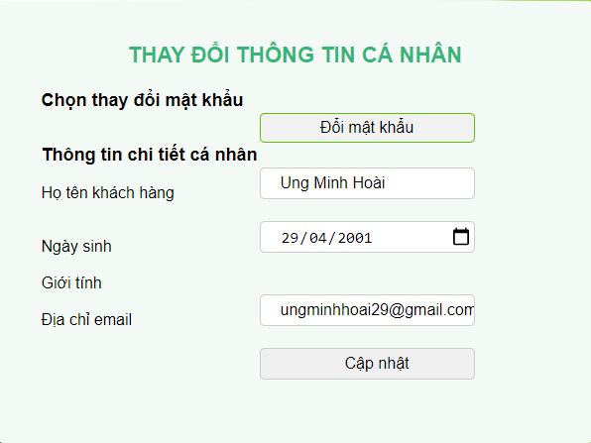
Thay đổi thông tin
Người dùng có thể cập nhật các trường thông tin cá nhân như: Họ tên khách hàng, Ngày sinh, Giới tính, Địa chỉ email. Sau đó, bấm nút “Cập nhật”
Ngoài ra, người dung có thể đổi mật khẩu cho tài khoản của mình

Slide 15
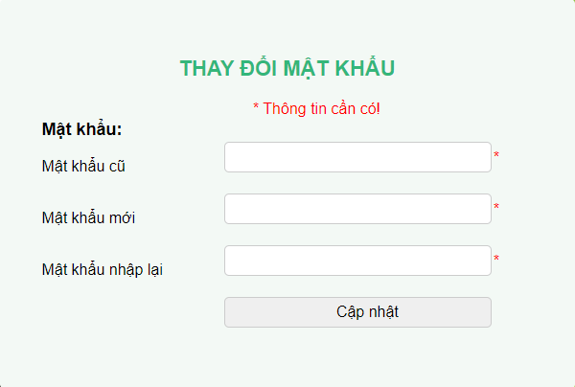
Đổi mật khẩu
Người dùng đổi mật khẩu bằng cách nhập đầy đủ các thông tin như: Mật khẩu cũ, Mật khẩu mới, Mật khẩu nhập lại
Sau đó, bấm nút “Cập nhật”

Slide 16
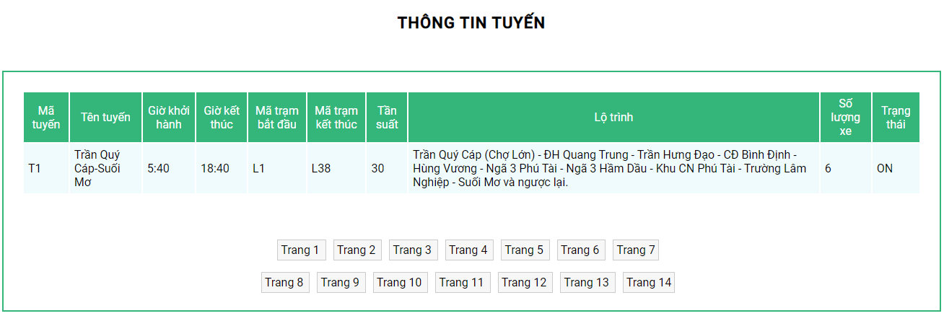
Thông tin tuyến
Người dùng có thể xem thông tin các tuyến được khai thác

Slide 17
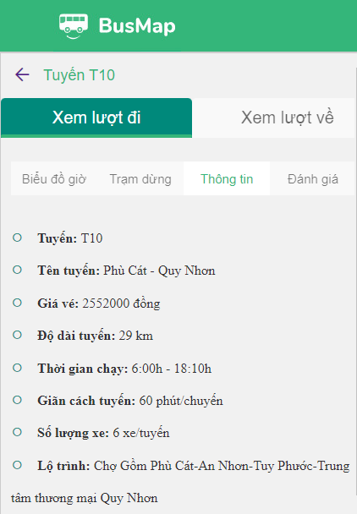
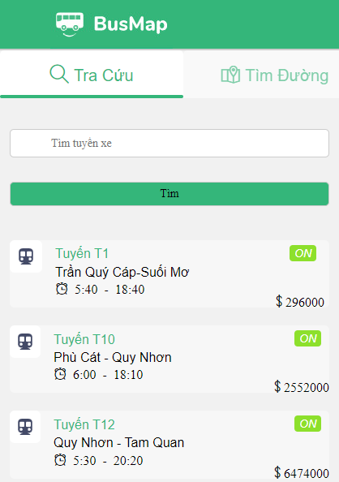
Tra cứu
Người dùng có thể tìm các thông tin liên quan đến một tuyến nào đó bằng cách chọn chức năng “Tra cứu”
Ở đó, danh sách các tuyến sẽ được hiển thị
Khi chọn vào một tuyến, người dùng có thể xem biểu đồ giờ, các trạm, thông tin và đánh giá.
Tìm kiếm tuyến mình quan tâm

Slide 18
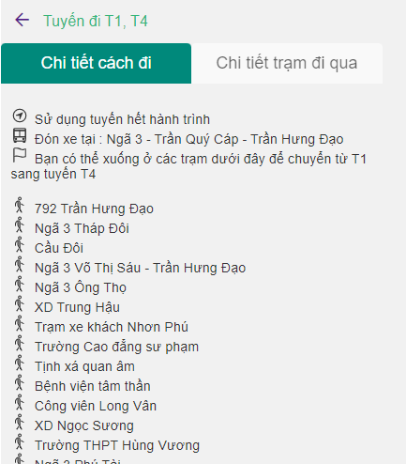
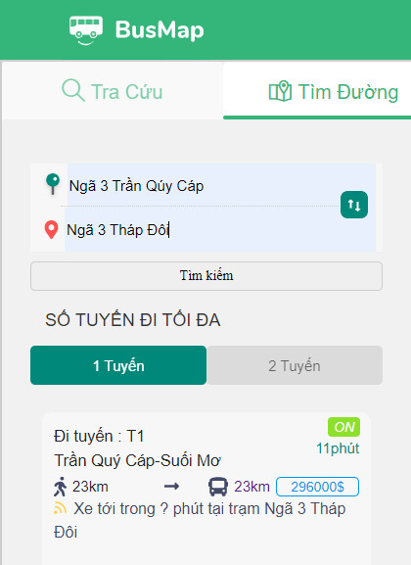
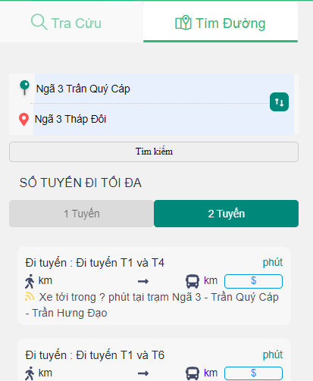
Tìm đường
Người dùng có thể tìm kiếm các tuyến xe hoặc các sự kết hợp giữa các tuyến xe có thể đi qua trạm bắt đầu và trạm kết thúc.
Người dùng còn có thể xem được chi tiết thông các tuyến, các trạm sẽ đi qua, thời gian, khoảng cách, giá tiền.. trong suốt cuộc hành trình.

Slide 19
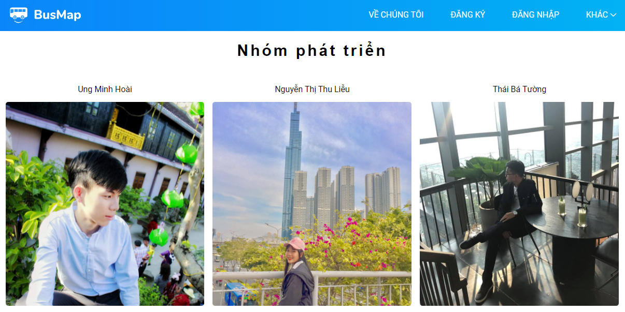
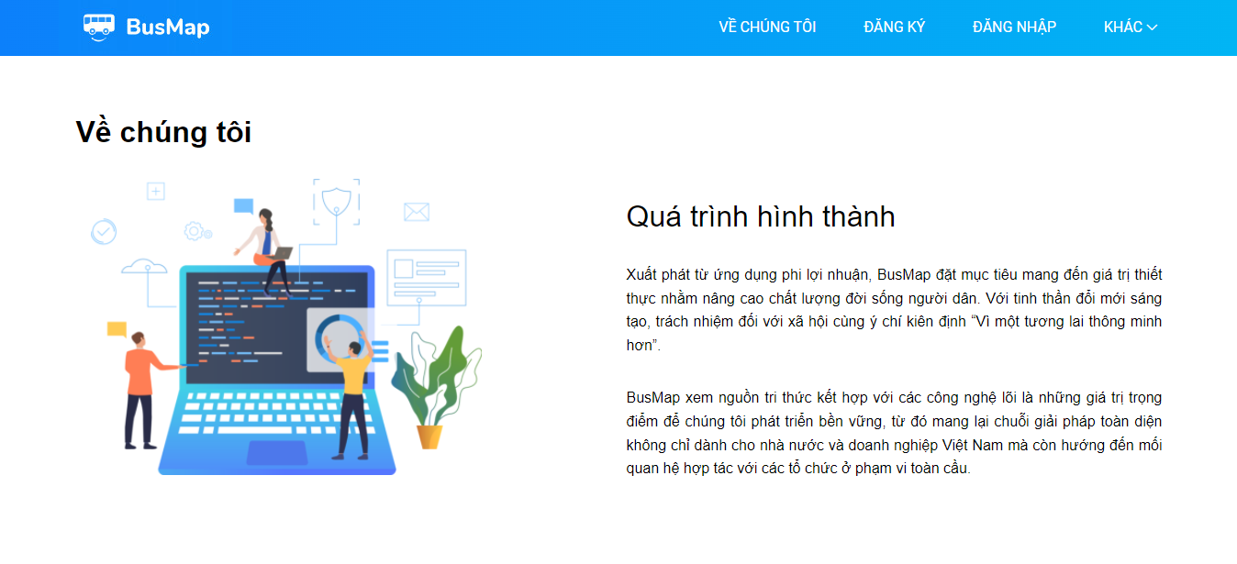
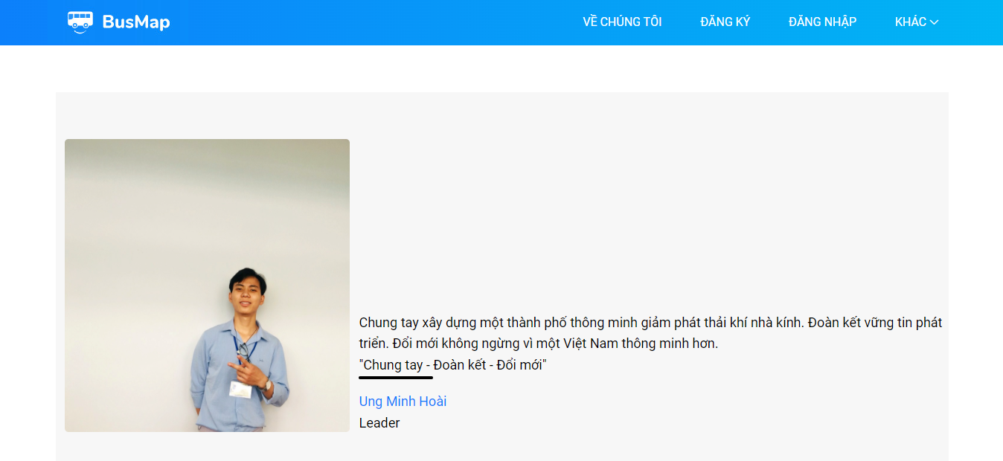
Về chúng tôi
Giới thiệu về nhóm phát triển

Slide 20
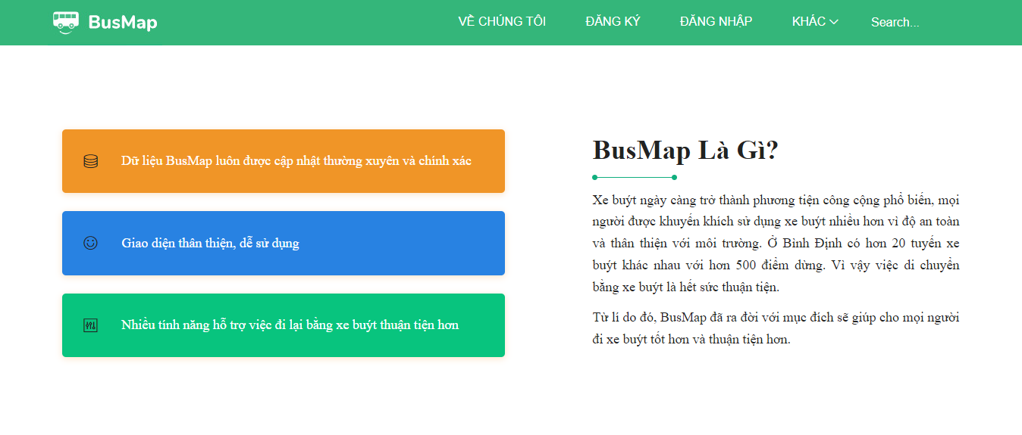
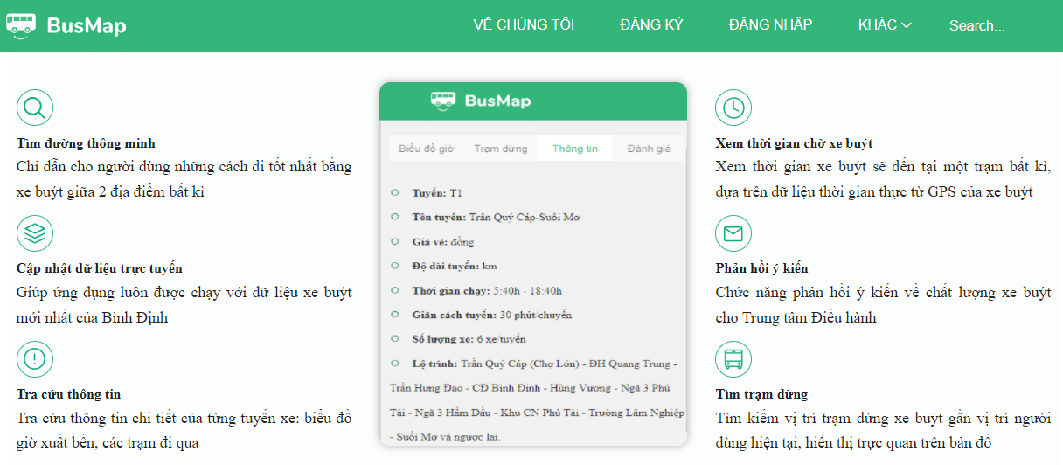
Tính năng
Giới thiệu các tính năng được sử dụng trong ứng dụng

Slide 21
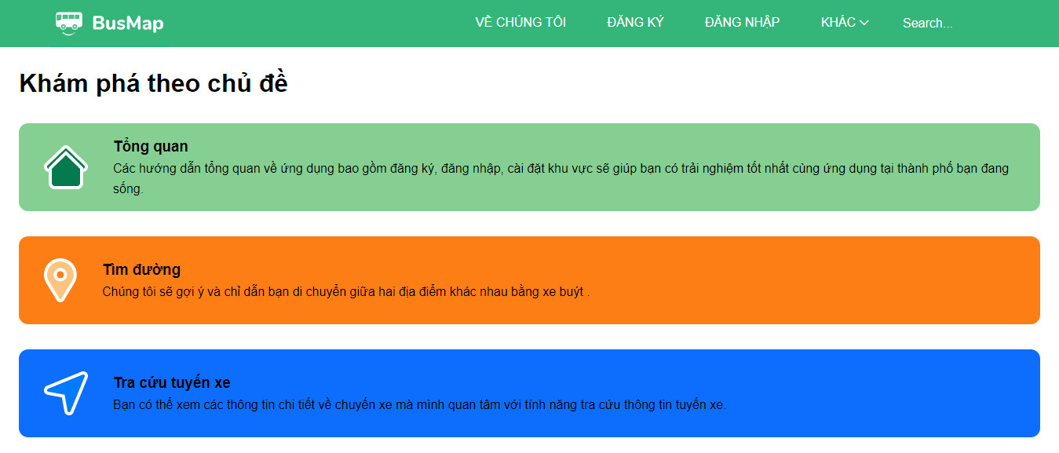
Hướng dẫn
Xem chi tiết thông tin hướng dẫn sử dụng ứng dụng

Slide 22

Liên hệ
Liện hệ với nhóm phát triển ứng dụng

Slide 23
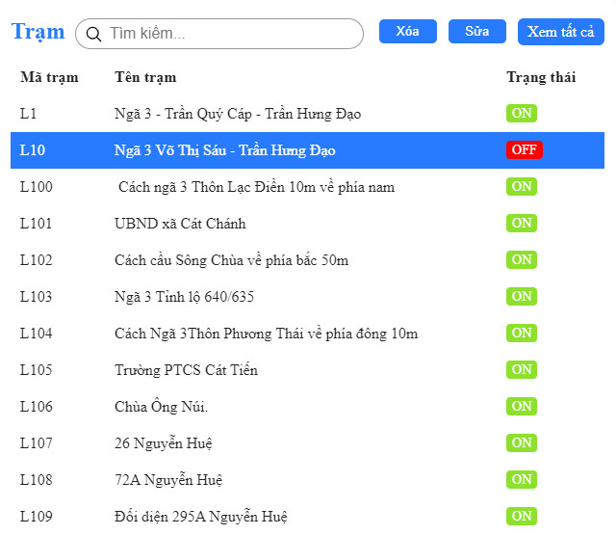
Quản lý trạm
Người quản lý có thể xem, sửa, xóa hoặc tìm kiếm thông tin của các trạm có trong hệ thống như : mã trạm, tên trạm, trạng thái hoạt động của các trạm

Slide 24
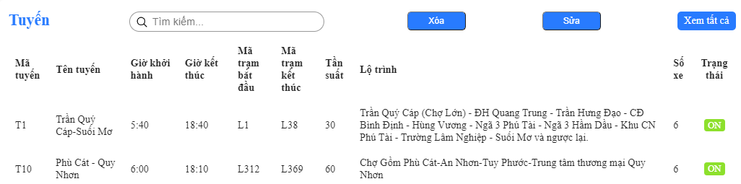
Quản lý tuyến
Người quản lý có thể xem, sửa, xóa hoặc tìm kiếm thông tin của các tuyến có trong hệ thống như : mã tuyến, tên tuyến, lộ trình, biểu đồ giờ, các trạm bắt đầu và kết thúc… trạng thái hoạt động của các tuyến.

Slide 25
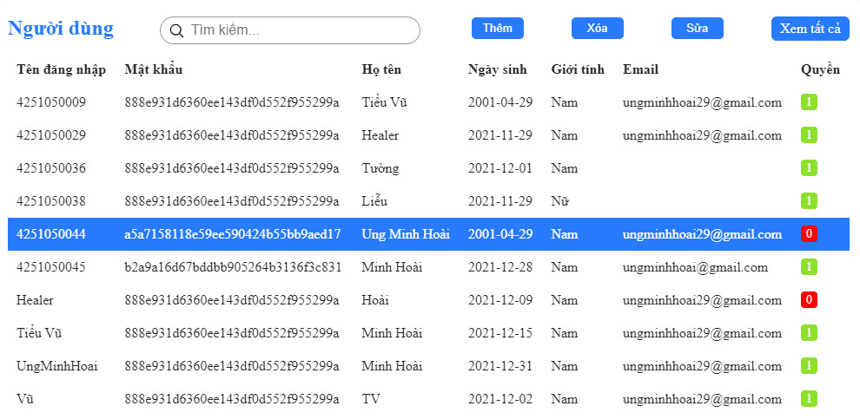
Quản lý người dùng
Người quản lý có thể xem, sửa, xóa hoặc tìm kiếm thông tin các tài khoản.

Slide 26
3.
Thành tựu/Hạn chế

Slide 27
Thành tựu
Tra cứu thông tin tuyến.
Tìm đường đi qua 2 trạm cho trước.
Xem thông tin, trạng thái các tuyến.
Tạo tài khoản, thay đổi thông tin cá nhân.
Cung cấp chi tiết tuyến giờ, giá vé, khoảng cách của các trạm, các tuyến.
Xem giới thiệu về ứng dụng cũng như hướng dẫn sử dụng.
Người quản lý hệ thống có thể quản lý: xem, sửa, xóa các thông tin liên quan đến các trạm, tuyến xe và tài khoản người dùng trên ứng dụng.
Về mặt code, phần lớn là nhóm tự code.
…

Slide 28

Hạn chế
Chưa tích hợp bản đồ vào ứng dụng vì đòi hỏi phải có phí việc này kéo theo ứng dụng chưa thể định vị các địa điểm trên bản đồ
Chưa quản lý source code chung hiệu quả
Chưa tốt ưu chuỗi kết nối
Chưa thống nhất cách đặt tên id, class chuẩn cho việc html, css
HTML, CSS chưa hỗ trợ trên mobile;…

Slide 29
4.
Hướng phát triển

Slide 30
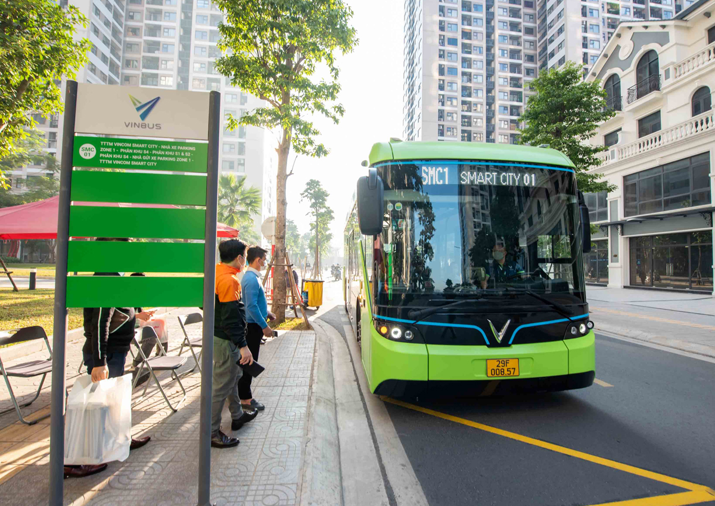
Hướng phát triển
Tích hợp bản đồ
Thanh toán vé xe thông qua QR code
Thêm các API hỗ trợ
Chức năng đăng tải các bài viết thông qua ứng dụng
Tiếp nhận và phản hồi các đánh giá của người dùng
Người quản lý cho phép quản lý như: quản lý xe; quản lý vé ngày/tháng; quản lý thống kê; quản lý đánh giá;…

Slide 31
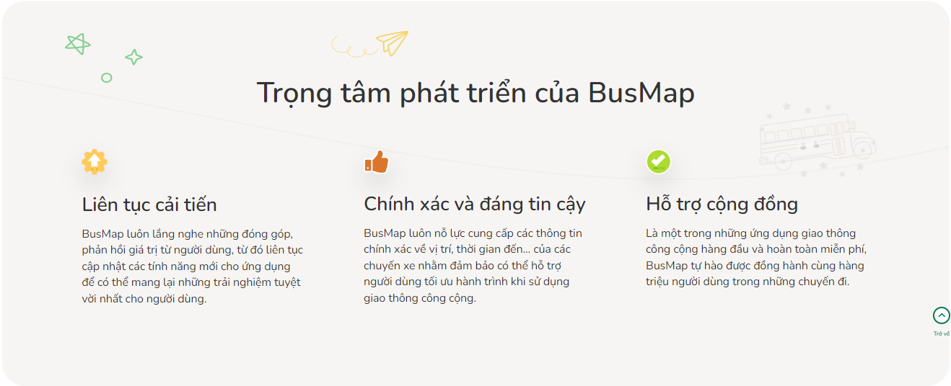

Slide 32

Thank you for listening

